Slide 1
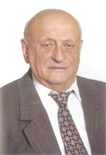
КОГАНОВ
ИОСИФ АБРАМОВИЧ
(12.07.1916 — 12.05.2001) доктор технических наук, профессор, почетный доктор ТулГУ

Slide 2
Иосиф Абрамович Коганов родился в Калужской области. В 1941 году окончил Тульский механический институт, успев до этого поработать чертёжником, конструктором и без отрыва от производства окончить вечерний машиностроительный техникум. Во время Великой Отечественной войны трудился инженером инструментального производства на заводе «Новое Сормово» в городе Горьком, в 1945-1946гг. - инженером-технологом на Тульском машиностроительном заводе.
С 1946 года вся дальнейшая трудовая деятельность Иосифа Абрамовича Коганова была связана с нашим вузом, где он прошёл путь от ассистента кафедры «Металлорежущие станки» до заведующего кафедрой «Технология машиностроения», становление которой связывают с именем учёного. В общей сложности в вузе Иосиф Абрамович проработал 65 лет с 1946 по 2001 год.
Под непосредственным руководством профессора Коганова совместно с Машзаводом была создана опытная научно-исследовательская лаборатория ОНИЛ-2, состоявшая из конструкторского, технологического и производственного отделов.
Научная школа «Прогрессивные технологические процессы формообразования сложных поверхностей и сборки высокоточных изделий», основанная д.т.н., проф. И.А. Когановым, признана ведущей научной школой России в данном направлении.
И.А. Коганов подготовил более 80 кандидатов и 12 докторов наук.

Slide 3
Иосиф Абрамович Коганов - доктор технических наук, профессор,
заслуженный деятель науки и техники РСФСР, почётный профессор Московского станкоинструментального университета и Приазовского ГТУ.
Он автор более 230 научных работ, 5 учебных пособий, 2 методических руководств по линии ГОССТАНДАРТА СССР. Профессором Когановым И. А. получено 60 авторских свидетельств на изобретения и патентов.
Награждён орденом Трудового Красного Знамени, орденом Почёта, медалью «За доблестный труд в Великой Отечественной войне», медалями и знаком Минвуза СССР «За отличные успехи в работе». Трижды лауреат премии им. С. И. Мосина.
Иосиф Абрамович Коганов - один из первых в истории нашего вуза почётных докторов ТулГУ. Это звание присвоено ему в 1994 году за большой вклад в развитие науки и образования. Имя учёного занесено в Тульский биографический словарь.

Slide 4

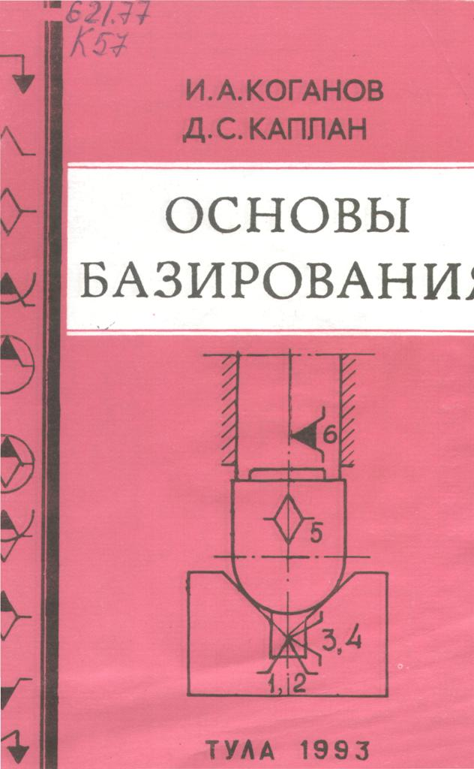
КНИГИ
Коганов, И. А. Конструкторско-технологическое обеспечение качества поверхностного слоя деталей машин : учебное пособие / И. А. Коганов, Н. Н. Попова, А. С. Ямников. - Тула, 2000. – 128 с.
Рассматриваются вопросы состояния поверхностных слоев в деталях машин, влияния условий механической обработки на шероховатость, физико-механические свойства и микроструктуру обработанных поверхностей.
Коганов, И. А. Основы базирования : учебное пособие / И. А. Коганов, Д. С. Каплан. - Тула, 1993. - 128 с.
Обобщены результаты работы кафедры технологии машиностроения в области изучения вопросов базирования, коренных вопросов технологии машиностроения.

Slide 5
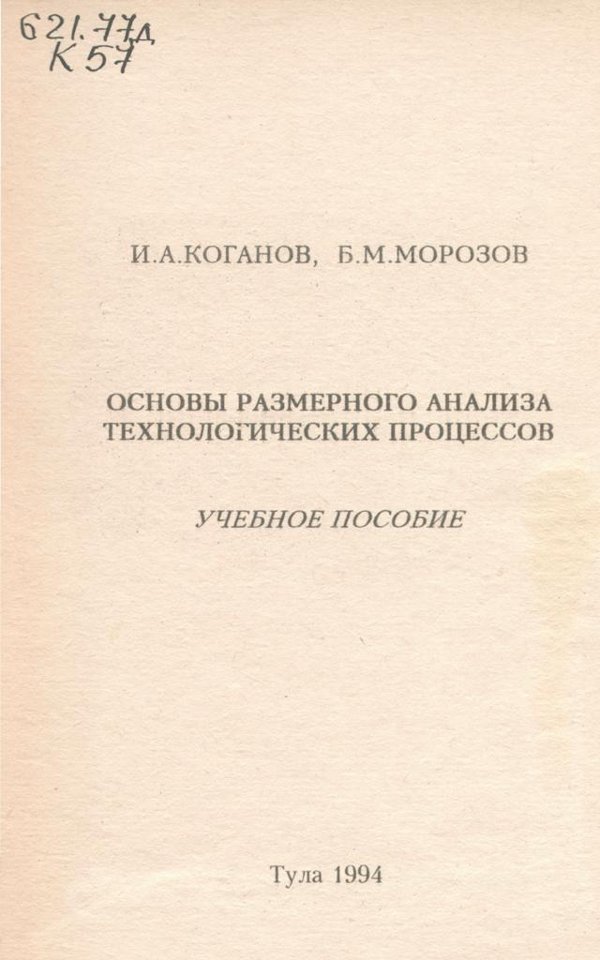

Коганов, И. А. Основы размерного анализа технологических процессов : учебное пособие / И. А. Коганов, Б. В. Морозов. - Тула, 1994. - 67 с.
Рассмотрены методы выполнения размерного анализа, позволяющего спроектировать рациональный технологический процесс изготовления деталей машин и механизмов с минимальными припусками и минимальным количеством операций.
Коганов, И. А. Прогрессивная обработка зубчатых профилей и фасонных поверхностей / И. А. Коганов. - Тула, 1970. – 179 с.
В книге кратко излагаются методы высокопроизводительной обработки зубчатых профилей и фасонных поверхностей деталей. Эти методы основаны на наиболее полном использовании режущих свойств твердого сплава в сочетании с рациональной загрузкой режущих кромок инструмента.

Slide 6


Коганов, И. А. Прогрессивные методы изготовления цилиндрических зубчатых колес / И. А. Коганов, Ю. Н. Федоров, Е. Н. Валиков. - М. : Машиностроение, 1981. – 135 с.
В книге описаны высокопроизводительные процессы изготовления цилиндрических зубчатых колес, основанные на комплексном использовании прогрессивных схем формообразования и инструментов, оснащенных твердым сплавом.
Коганов, И. А. Расчет припусков на механическую обработку : учебное пособие / И. А. Коганов, А. А. Станкеев. - 2-е изд., испр. и доп. - Тула, 1973. - 191 с.
В книге описывается расчетно-аналитический метод определения припусков на механическую обработку деталей в машиностроении при крупносерийном и массовом производстве.

Slide 7

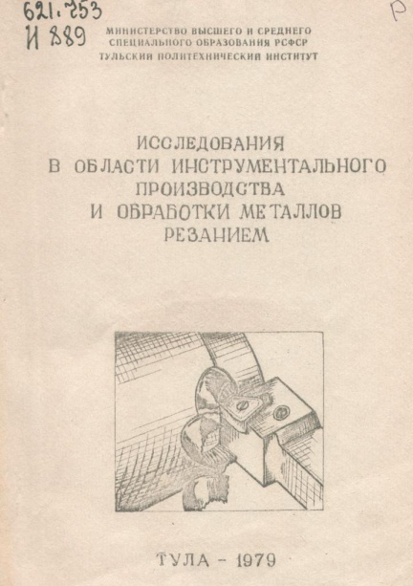
Пути повышения производительности технологических процессов : учебное пособие для вузов / И. А. Коганов [и др.]. - Тула, 1999. - 204 с.
Изложены основные принципы построения высокопроизводительных процессов в формообразовании. Рассмотрены пути сокращения трудозатрат при механической обработке деталей. Приведены примеры определения основного и штучного времени.
ИЗБРАННЫЕ СТАТЬИ ИЗ СБОРНИКОВ ТРУДОВ И ЖУРНАЛОВ
Коганов, И. А. Стойкость твердосплавных резцов при прерывистой обработке / И. А. Коганов, В. П. Аксенов // Исследования в области инструментального производства и обработки металлов резанием : сб. науч. тр. - Тула, 1979. - C. 120-122.

Slide 8
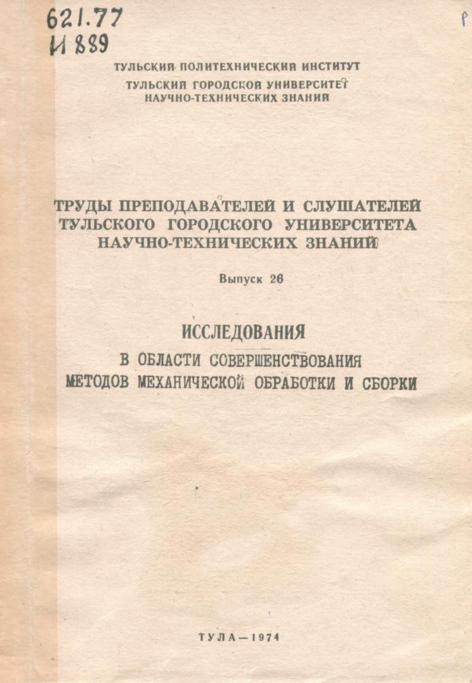
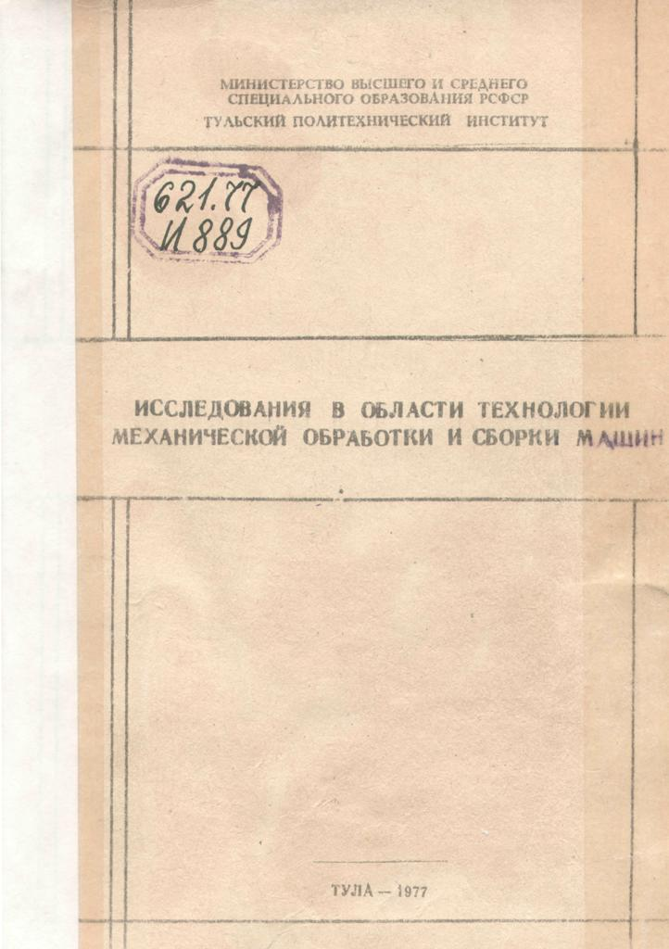
Коганов, И. А. Установка для многосуппортной токарной обработки / И. А. Коганов, Н. Б. Дорохин, В. В. Шпанов // Исследования в области совершенствования методов механической обработки и сборки : тр. преподавателей и слушателей ун-та науч.-техн. знаний. - Тула, 1974. - Вып. 26. - C. 19-21.
Коганов, И. А. Сопряженное шлифование рабочих поверхностей байонетного вамкового соединения / И. А. Коганов, А. С. Ямников, А. П. Никифоров // Исследования в области технологии механической обработки и сборки машин : сб. ст. – Тула, 1977. – С. 3-8.

Slide 9
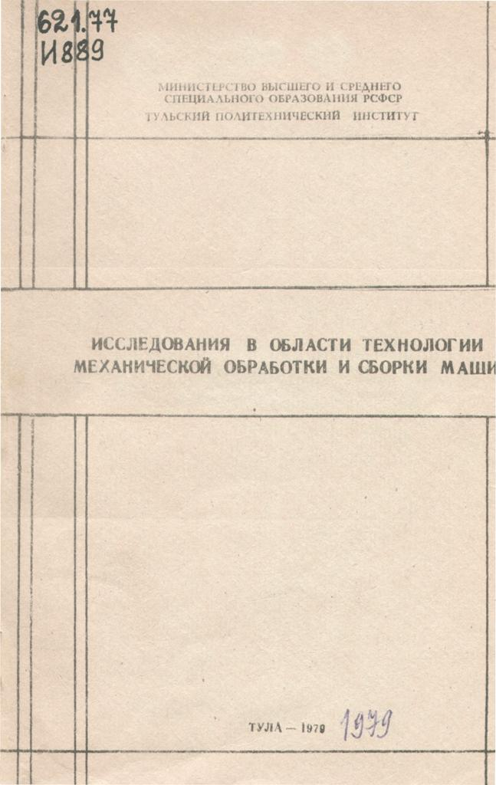

Коганов, И. А. Расчет площадей единичных срезов при нарезании зубьев цилиндрических колес одновитковыми резцовыми головками / И. А. Коганов, Н. Д. Феофилов, В. В. Птицын // Исследования в области технологии механической обработки и сборки машин : сб. науч. тр. - Тула, 1979. - C. 5-15.
Коганов, И. А. Расчет отклонения от прямолинейности осей отверстий при измерениях шаговыми методами / И. А. Коганов, Е. В. Савельев // Исследования в области технологии механической обработки и сборки : сб. науч. тр. - Тула, 1983. - C. 22-25.

Slide 10
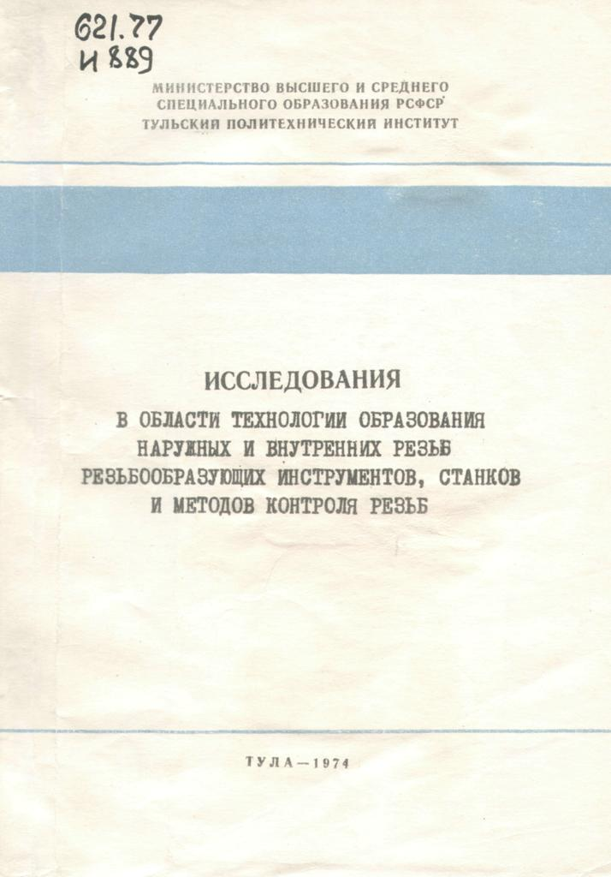

Прогрессивные способы однопроходного резьбонарезания / И. А. Коганов [и др. ] // Исследования в области технологии образования наружных и внутренних резьб, резьбообразующих инструментов, станков и методов контроля резьб : сб. ст. - Тула, 1974. – С. 3-9.
Коганов, И. А. О возможности использования метода оптимизированного подбора при условии объединения с одной базовой деталью нескольких сопрягаемых деталей / И. А. Коганов, В. Г. Чермошенцев // Технология машиностроения : сб. ст. - Тула, 1970. - Вып. 16 : Исследования в области технологии машиностроения и режущего инструмента. – С. 3-9.

Slide 11
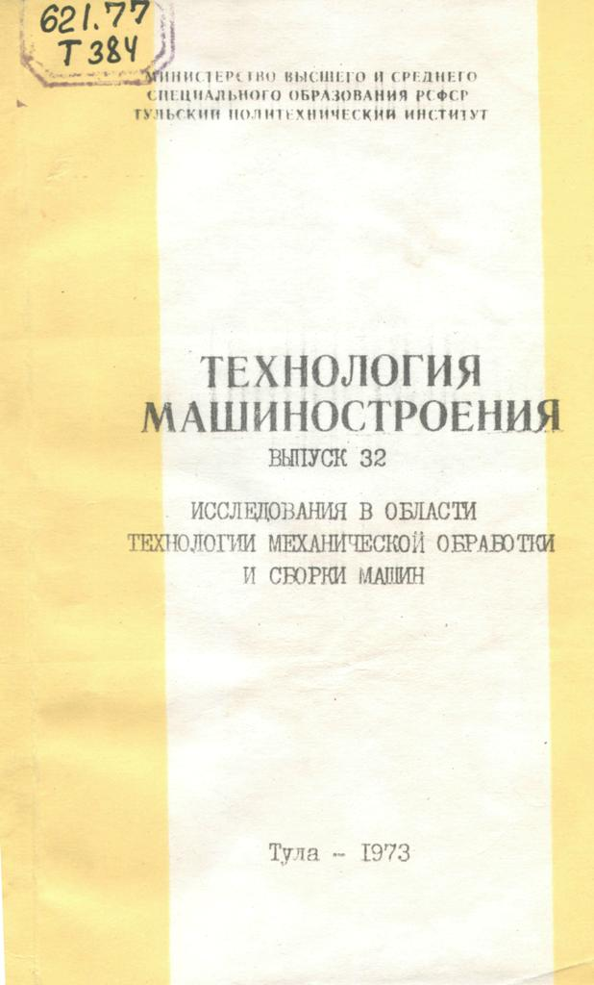
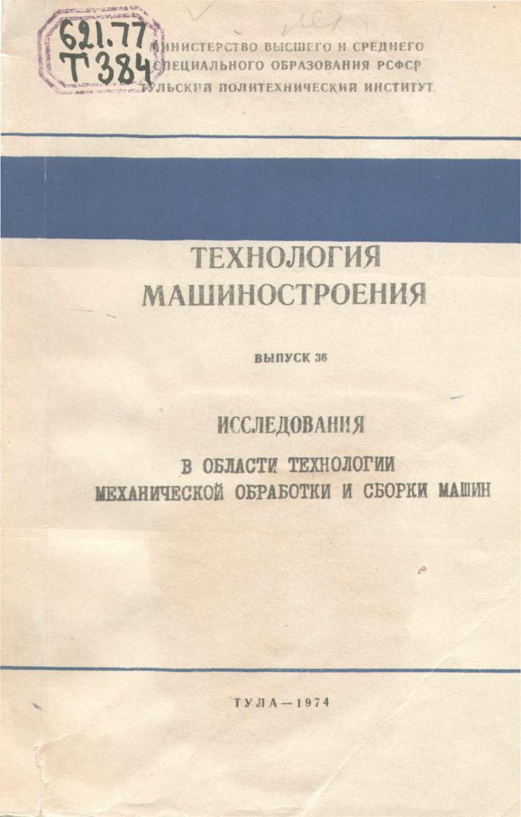
Коганов, И. А. Особенности использования метода оптимизированного подбора при условии объединения одной базовой детали с группой сопрягаемых деталей / И. А. Коганов, Е. А. Воскресенский, В. Г. Чермошенцев // Технология машиностроения : сб. ст. - Тула, 1973. - Вып. 32 : Исследования в области технологии механической обработки и сборки машин. – С. 153-162.
Исследование метода оптимизированного подбора при объединении ряда деталей, сопрягающихся с базовой, по нескольким параметрам каждая / И. А. Коганов [и др.] // Технология машиностроения : сб. ст. - Тула, 1974. - Вып. 36 : Исследования в области технологии механической обработки и сборки машин. - C. 73-81.

Slide 12


Коганов, И. А. Способ организации процесса сборки, осуществленных методами компенсации, на основе использования ЭВМ / И. А. Коганов, Е. А. Воскресенский // Технология машиностроения : сб. ст. - Тула, 1975. - Вып. 40 : Исследования в области технологии механической обработки и сборки машин. – С. 5-11.
Фролов, Н. По заказам предприятий / Н. Фролов, И. Коганов, Н. Пушкин // Высшее образование в России. – 2000 . - № 2. - С. 80-81.

Slide 13
СПИСОК ТРУДОВ УЧЕНОГО
1. Коганов, И. А. Высокопроизводительные приспособления. Из опыта тульских предприятий по сокращению вспомогательного времени / И. А. Коганов, В. С. Дьячков, А. П. Козлов. – Тула, 1958. – 44 с.
2. Коганов, И. А. Модернизация горизонтально-фрезерных станков для обработки цилиндрических кулачков / И. А. Коганов, Г. М. Шейнин. – М., 1967. – 15 с.
3. Коганов, И. А. Производительность и точность механической обработки / И. А. Коганов, Ю. Н. Федоров. – Тула, 1968. – 58 с.
4. Коганов, И. А. Анализ погрешностей изготовления зубчатых колес, нарезаемых дисковыми резцовыми головками / И. А. Коганов // Известия вузов. Серия : Машиностроение. - 1969. - № 9. – С. 25-30.
5. Коганов, И. А. Фрезерование цилиндрических колес с круговыми зубьями / И. А. Коганов, Г. М. Шейнин // Известия вузов. Серия : Машиностроение. - 1969. - № 10. – С. 181-184.
6. Коганов, И. А. Обтачивание фасонными резцами с радиальной подачей / И. А. Коганов, П. К. Шапочка // Известия вузов. Серия : Машиностроение. - 1975. - № 8. – 139-142.
7. Коганов, И. А. Компьютерная организация селективной сборки / И. А. Коганов, Б. И. Сотова // Исследования в области инструментального производства и обработки металлов резанием : сб. науч. тр. – Тула, 1993. – С. 5-8.

Slide 14
8. Коганов, И. А. Прибор для контроля рабочих поверхностей клиньев чулочных автоматов / И. А. Коганов, Б. А. Киенский, Г. М. Шейнин // Прогрессивная технология машиностроения : сб. работ. - Тула, 1966. - С. 199-201.
9. Коганов, И. А. Разработка и осуществление оптимальной схемы резания при скоростном зубофрезеровании твердосплавными резцовыми головками / И. А. Коганов, Ю. Н. Федоров // Прогрессивная технология машиностроения : сб. работ. - Тула, 1966. - С. 178-183.
10. Коганов, И. А. Экспериментальное определение характера усилий резания при скоростном зубофрезеровании твердосплавными резцовыми головками / И. А. Коганов, Ю. Н. Федоров // Прогрессивная технология машиностроения : сб. работ. - Тула, 1966. - С. 184-188.
11. Коганов, И. А. Экспериментальное исследование характера изменения крутящего момента при зубофрезеровании с равномерной и неравномерной радиальными подачами / И. А. Коганов, Л. А. Васин, Е. В. Савельев // Прогрессивные методы технологической обработки и сборки : тр. преподавателей и слушателей ун-та науч.-техн. знаний. – Тула, 1973. - Вып. 18. - С. 60-66.
12. Коганов, И. А. Расчетно-аналитический метод определения припусков на механическую обработку / И. А. Коганов, А. А. Станкеев // Экономия металлов при горячей штамповке : тез. докл. науч.-техн. семинара. – Тула, 1971. - C. 25-33.
13. Коганов, И. А. Нарезание резьбы червяков твердосплавными торцовыми головками / И. А. Коганов, А. Б. Воеводин // Автомобильная промышленность. - 1971. - № 6. – С. 37-39.

Slide 15
14. Коганов, И. А. Оптимизация комплектования деталей перед сборкой // Вестник машиностроения. - 1971. - № 11. – С. 60-62.
15. Коганов, И. А. Механизм для осуществления периодической неравномерной подачи в металлорежущих станках / И. А. Коганов, В. А. Пузырев // Вестник машиностроения. - 1972. - № 4. – С. 64-66.
16. Коганов, И. А. Оптимизация комплектования деталей перед сборкой на основе использования ЭВМ / И. А. Коганов, Е. А. Воскресенский // Вестник машиностроения. - 1974. - № 6. – С. 67-70.
17. Коганов, И. А. Особенности правки термообработанных стержневых деталей типа валов или труб / И. А. Коганов, Е. В. Савельев, А. В. Ильичев // Вестник машиностроения. - 1991. - № 10. – С. 61-62.
18. Коганов, И. А. Предварительное комплектование деталей для автоматизированной сборки соединений с избыточными связями / И. А. Коганов, Е. А. Воскресенский, В. В. Семин // Проблемы машиностроения и надежности машин. - 1991. - № 3. – С. 87-91.
19. Коганов, И. А. Метод снятия фасок на торцах зубьев червячной фрезы / И. А. Коганов, Ю. Н. Федоров // Станки и инструмент. - 1962. - № 4. – С. 20-22.
20. Коганов, И. А. Шлифование дисковых кулачков, работающих с роликовым толкателем / И. А. Коганов, Г. М. Шейнин // Станки и инструмент. - 1963. - № 11. – С. 27-28.
21. Коганов, И. А. Обработка цилиндрических кулачков с малыми радиусами кривизны профиля / И. А. Коганов, Г. И. Шейнин // Станки и инструмент. - 1965. - № 4. – С. 29-31.

Slide 16
22. Коганов, И. А. Нарезание зубьев цилиндрических зубчатых колес твердосплавными резцовыми головками / И. А. Коганов, Ю. Н. Федоров // Станки и инструмент. - 1966. - № 9. – С. 18-20.
23. Коганов, И. А. Полуавтоматическое устройство для заточки твердосплавных резцов со скругленной вершиной / И. А. Коганов, В. А. Пузырев // Станки и инструмент. - 1971. - № 4. – С. 35-36.
24. Коганов, И. А. Обработка кулачков сцепных муфт торцовыми резцовыми головками / И. А. Коганов, А. П. Козлов // Станки и инструмент. - 1973. - № 4. – С. 26-27.
25. Этапы жизненного пути / М. В. Грязев [и др.] // Известия Тульского государственного университета. Серия : Технические науки. – Вып. 8, ч. 1. – Тула, 2016. - C. 3-8.

